Slide 1

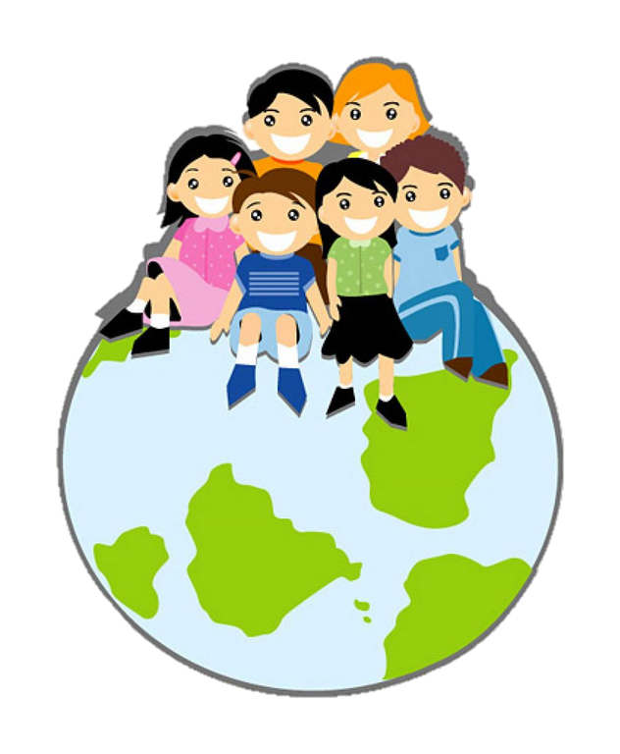
ЗЕМЛЯ
– НАШ ОБЩИЙ ДОМ

Slide 2
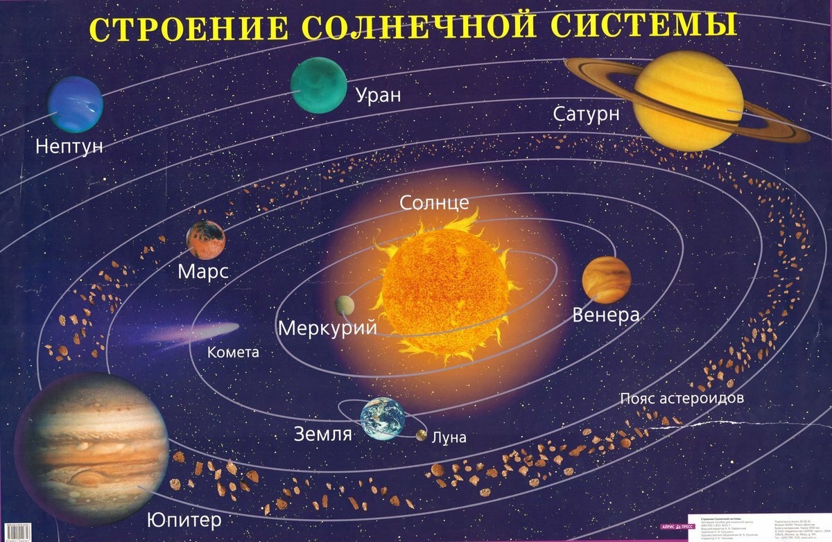
Какая удивительная планета – Земля! Земля единственная планета солнечной системы, на которой есть жизнь.

Slide 3
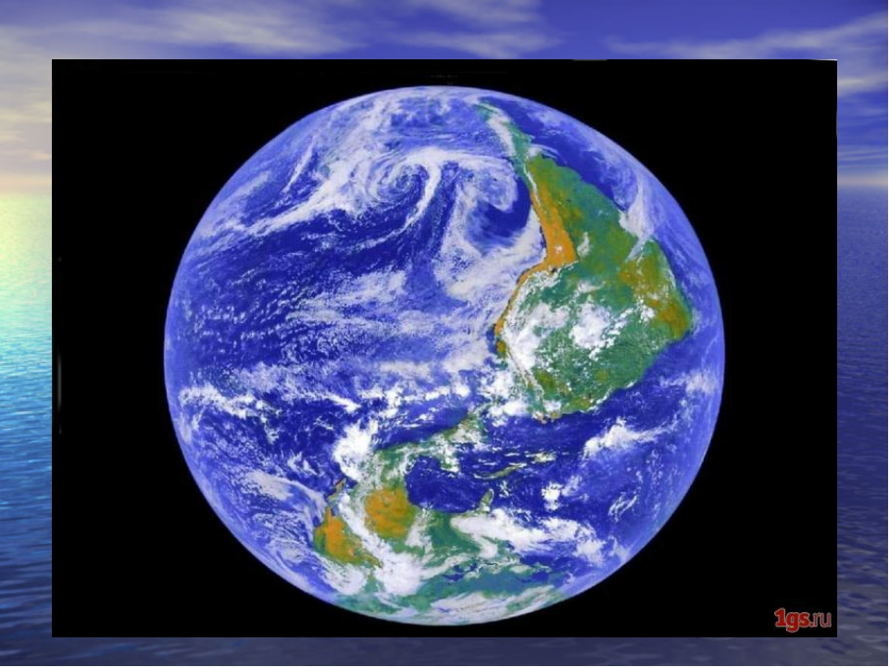
Сегодня мы с вами отправимся в путешествие по нашей земле. И много интересного вы о ней узнаете. Но прежде чем отправимся, давайте представим, что мы летим на ракете, закрыли глазки раз, два, три – летим.

Slide 4
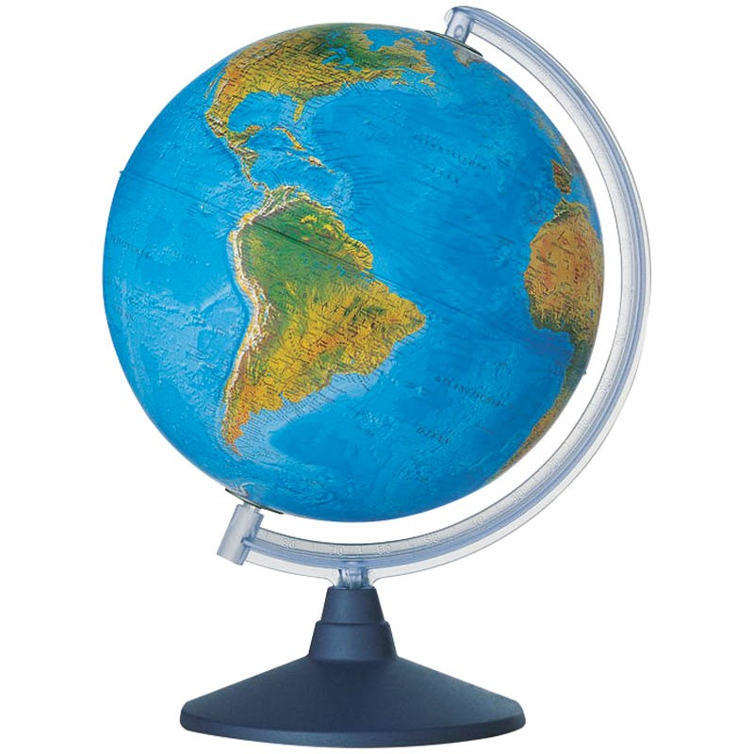
Ребята посмотрите, что это перед нами. (Глобус).Глобус - это крохотная модель земного шара. На нем нарисовано то, что есть на настоящей земле: океаны и суша. Вы видите, что глобус вращается вокруг своей оси (вращает глобус). Так же вращается Земля. Земля подставляет Солнцу то одну, то другую свою сторону.Вот и говорят: «День и ночь – сутки прочь!».

Slide 5
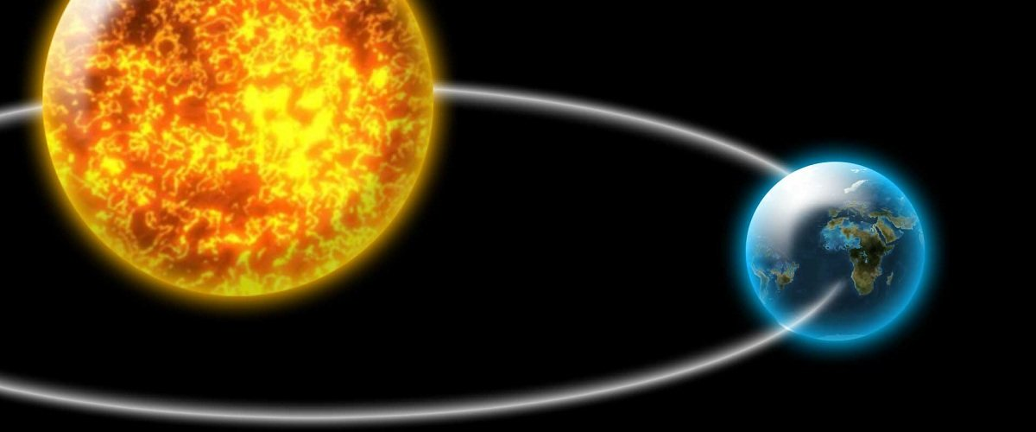
. Земля круглая как шарик, она вертится вокруг Солнца, словно, самолётик вокруг башенки. Да еще и сама вращается вокруг своей оси, крутится, как волчок, только медленно. Только на нашей Земле есть жизнь.

Slide 6
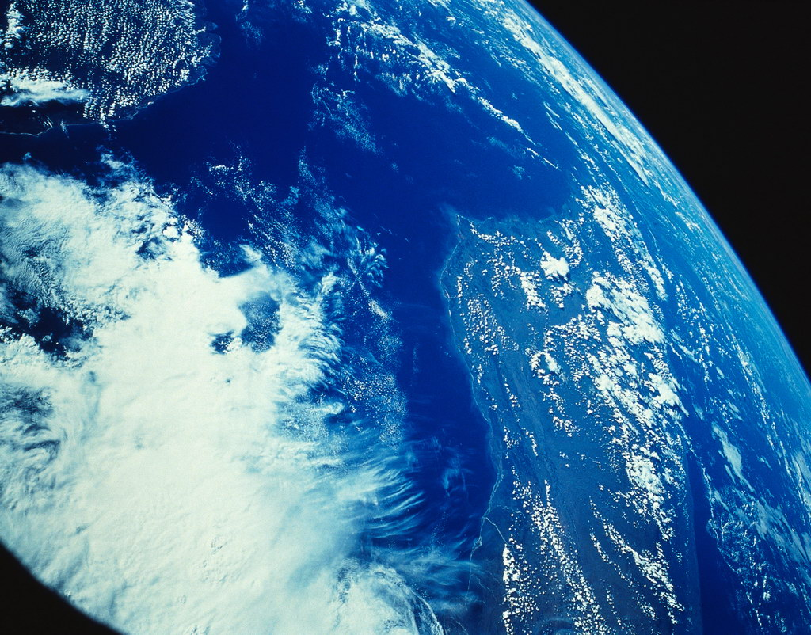
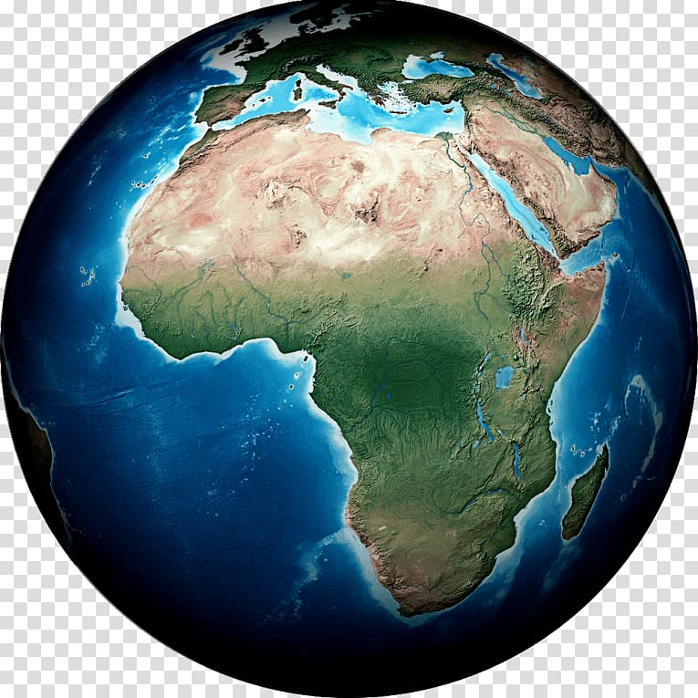
Посмотрите наша планета голубого цвета. Ребята, а вы знаете, почему она голубая?
Она голубая, потому-то на Земле много воды. Когда космонавты глядят из космоса на нашу планету, она им кажется светящимся шаром прекрасного голубого цвета. Но кроме воды на земле есть ещё и материки, это твердая земля – суша, где живут люди. На карте или глобусе она отмечается коричневым (пустынны, горы, равнины) или зелёным цветом (леса, поля). Материки заселены животными, на них растут различные растения, живут разные народы

Slide 7
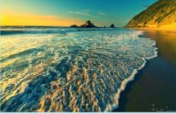
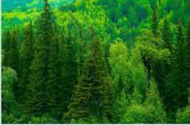
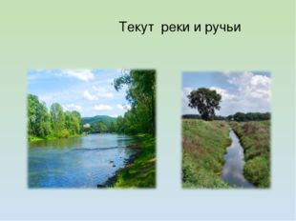
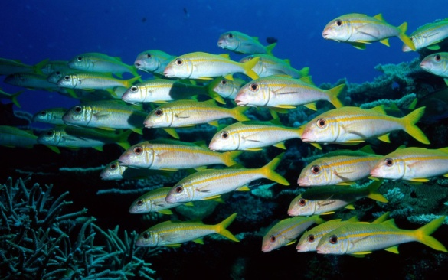
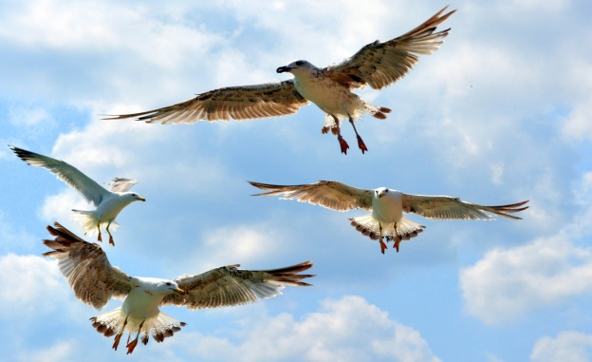
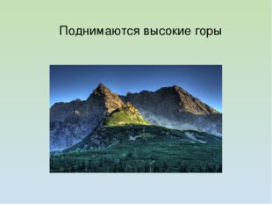
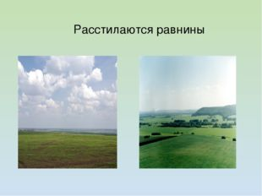
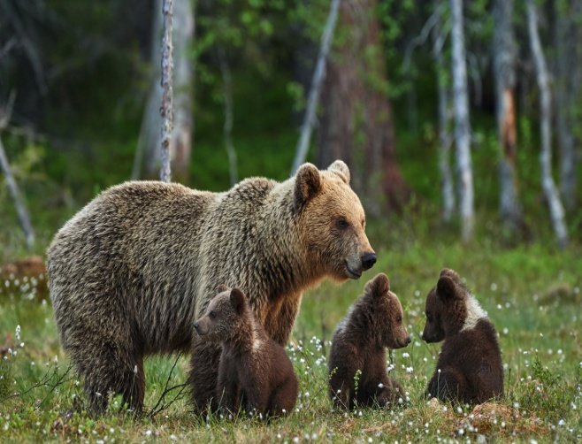
Природа
Плещутся
моря и океаны
Шумят
леса
Текут
ручьи и реки
Расстилаются
равнины
Поднимаются
высокие горы

Slide 8
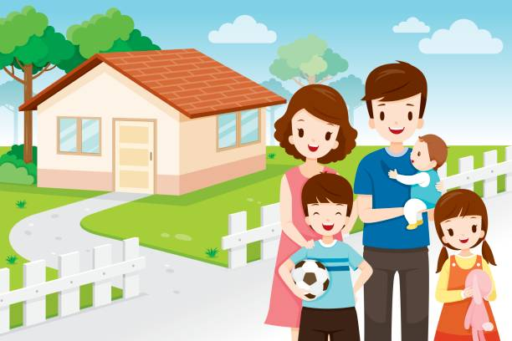
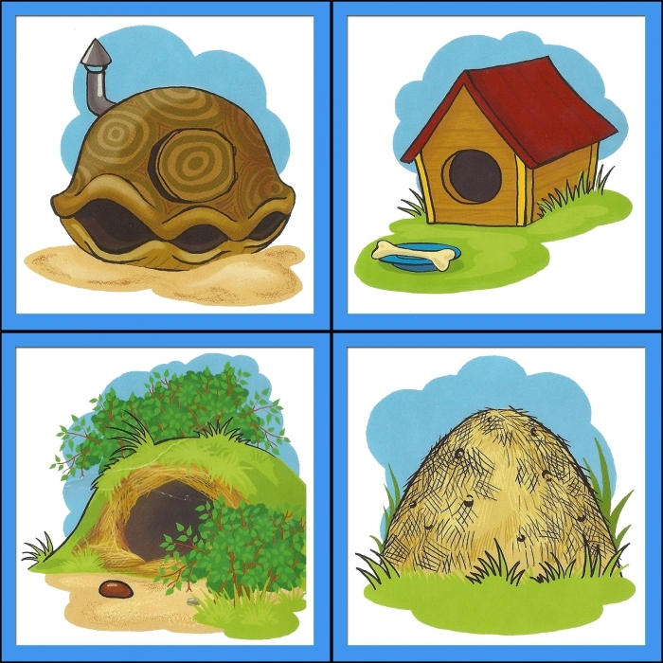
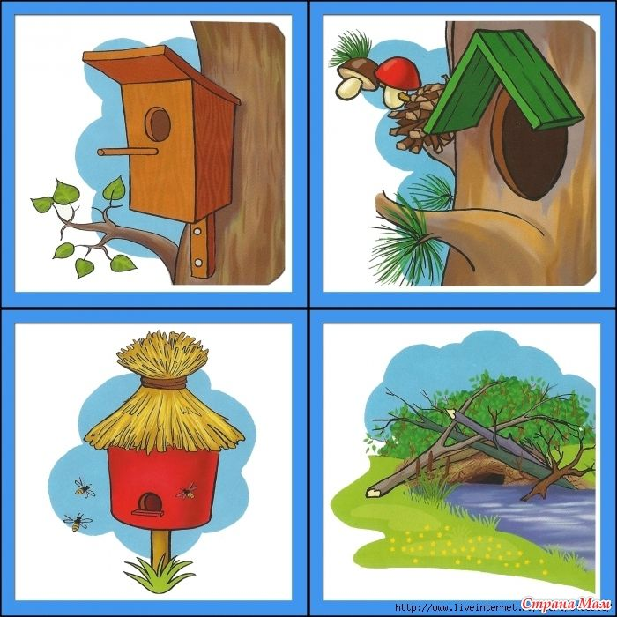
У каждого человека есть свой дом, у каждого животного есть свой дом. И у насекомых, цветов и деревьев есть дом Ребята, а как можно назвать наш общий дом? -Земля.

Slide 9

Наш дом родной, наш общий дом –
Земля, где с вами мы живем

Slide 10
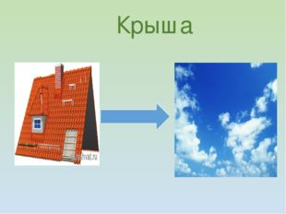
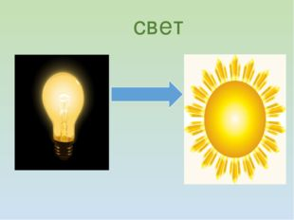
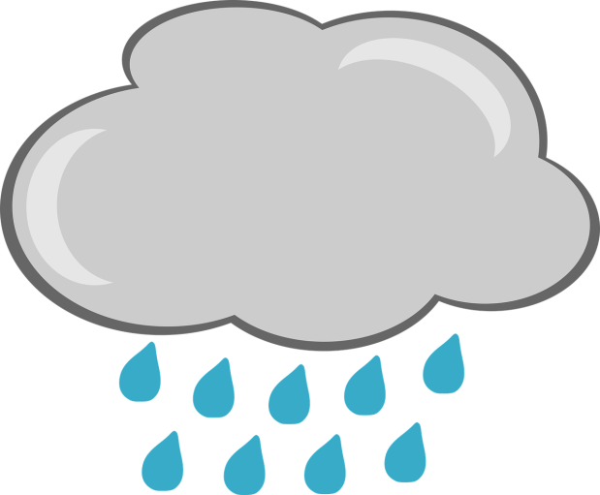
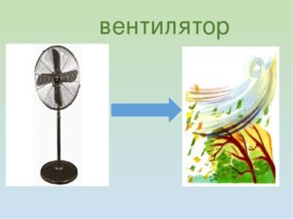
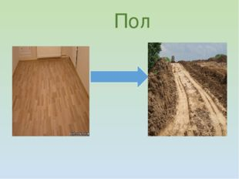
У всех жителей планеты Земля, одна общая голубая крыша – это небо.
Под ногами общий пол – земля, по которой мы ходим.
Один на всех источник света, который нам светит и согревает нас – это солнце.
У нас даже общий водопровод – это тучи, из которых идёт дождь.
У нас один на всех вентилятор – это ветер

Slide 11
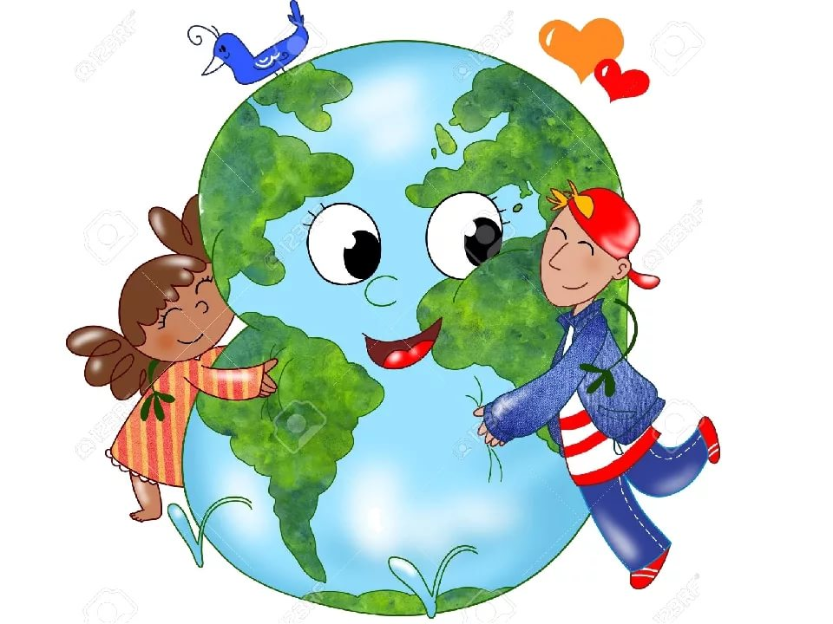
На этом наше путешествие закончилось, пора возвращаться домой.Закрываем глаза и говорим: «Раз, два, три – домой лети»

Slide 12

Ребята, а давайте мы сейчас все вместе выполним, весёлое упражнение:
(Дети выполняют физкультурную минутку под стихотворение В. Орловой «Общий дом»)
Под одною голубою (встают в большой круг)
Общей крышей мы живём.
Дом под крышей голубой (показывают домик над головой)
И просторный, и большой. (руки разводят в стороны)
Дом кружится возле Солнца, (кружатся вокруг себя)
Чтобы было там тепло, (подскоки на месте)
Чтобы каждое оконце,
Осветить оно могло. (Описывают руками круги, шевеля пальцами)
Чтобы жили мы на свете,
Не пугаясь, не грозя, (закрывают ладошками лицо, затем грозят пальчиком)
Как хорошие соседи
Или добрые друзья (обнимают друг, друга)

Slide 13
Художественно-эстетическое развитие (лепка) на тему: «Планета Земля»
Программное содержание: Усовершенствовать умения лепить пластилиновый рельеф. Расширять представления о планете, формировать представление о внешнем облике Земли (горы, леса, пустыни, моря). Развивать мелкую моторику и стимулировать речевое развитие путем активных движений пальцев.
Воспитывать бережное отношение к Земле-своему дому.
Материал и оборудование: Глобус. Физическая карта полушарий Земли. Фотоснимок Земли из космоса. картон круглой формы. Пластилин.Стеки. Клеенка. Салфетки.
Выполнение работы:
На кружочке из плотного картона размазываем синий пластилин, зеленым пластилином сделаем сверху очертания материков, белым - облака

Slide 14
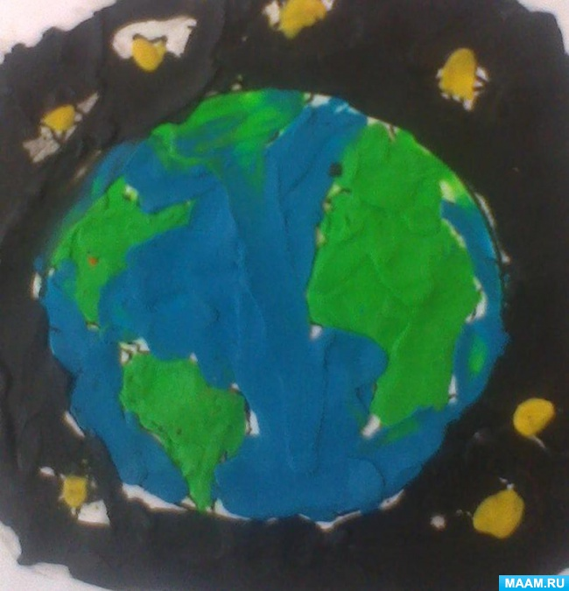
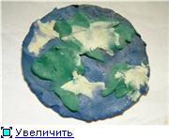
примеры

